Slide 1

7.1 模拟集成电路的直流偏置技术
7.2 差分放大电路
7.3 集成运算放大器
*7.4 集成功率放大器
*7.5 模拟乘法器

Slide 2
7.1 模拟集成电路的直流偏置技术
7.1.1 常用的电流源
7.1.2 以电流源为有源负载的放大电路

Slide 3
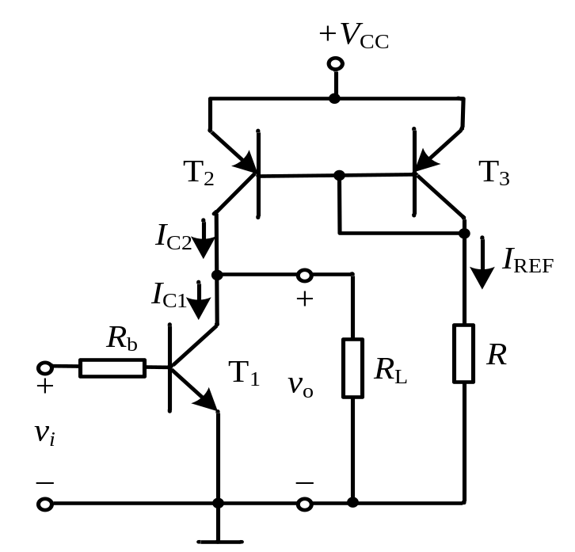
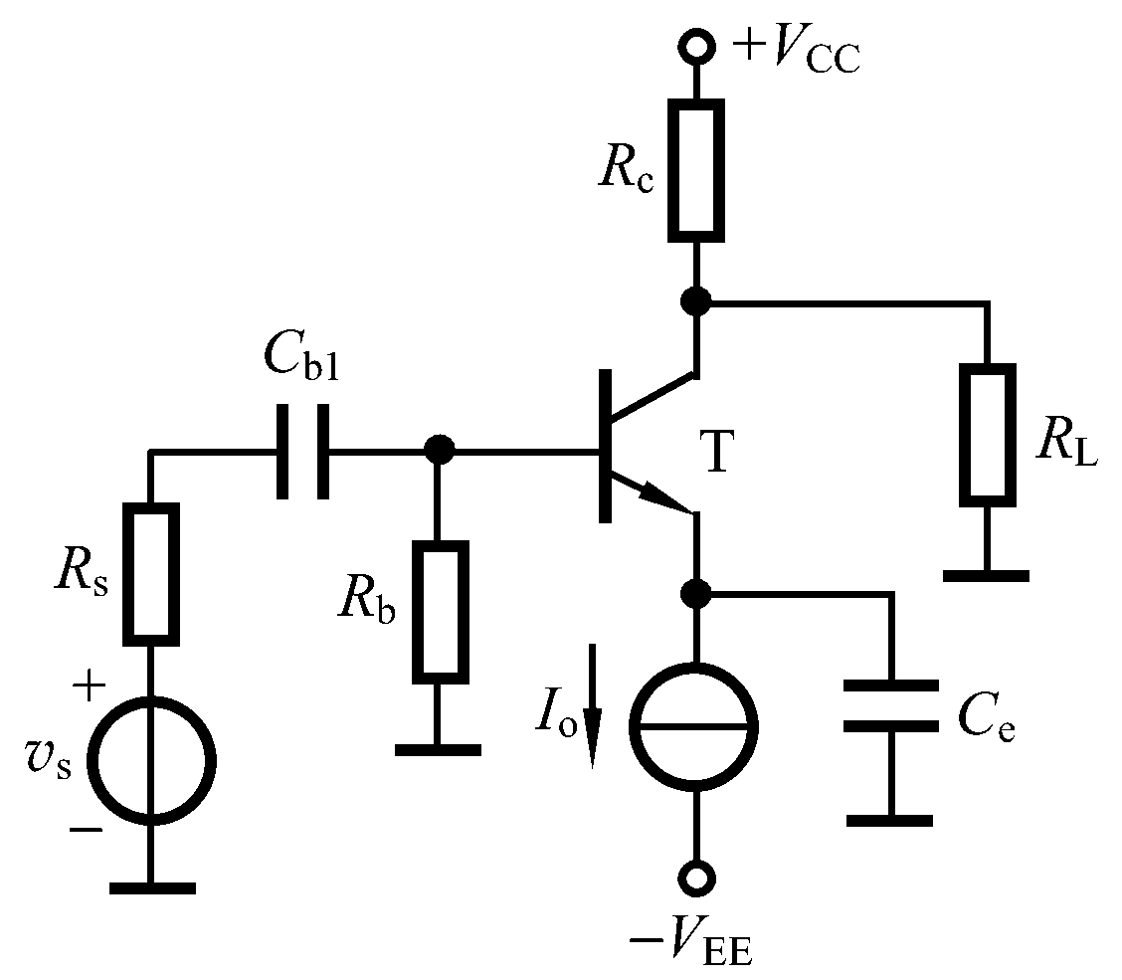
7.1.1 各种电流源
（1）电流源电路是指电流不随电压变化的电路。
（2）电流源电路用于模拟集成放大器中，以稳定静态工作点。
（3）用电流源做有源负载，可获得增益高、动态范围大的特性。
电流源概述

Slide 4
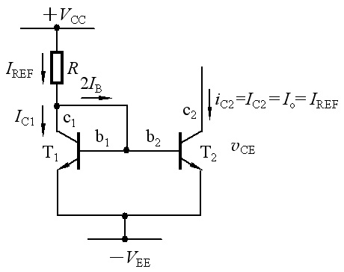
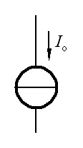
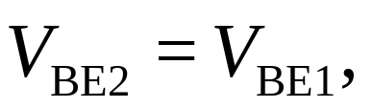
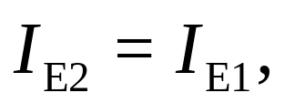
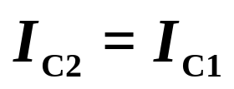
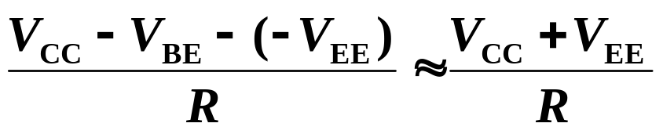
7.1.1 各种电流源
1. 镜像电流源
T₁、T₂的参数全同
即β₁＝β₂，I_{CEO1}＝I_{CEO2}
I_{o}＝I_{C2}≈I_{REF}＝
代表符号
β
>
>
2

Slide 5
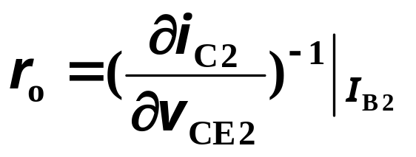
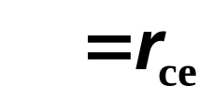
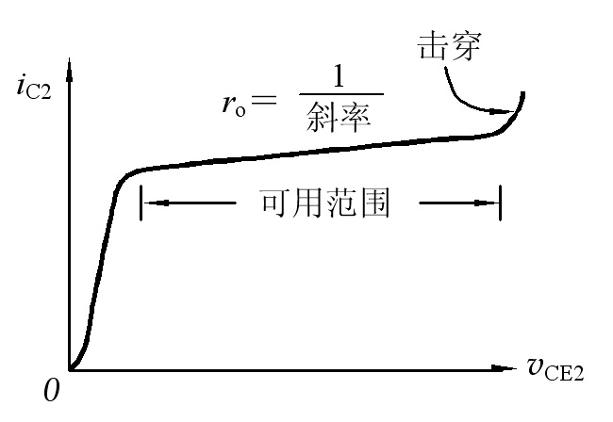
1. 镜像电流源
动态电阻：
一般r_{o}一般在几百千欧以上。r_{o}越大，说明恒流性越好。

Slide 6
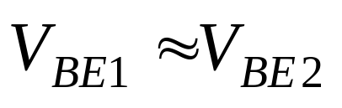
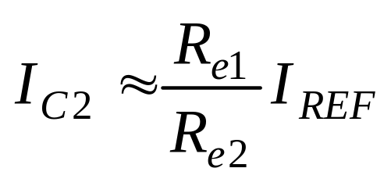
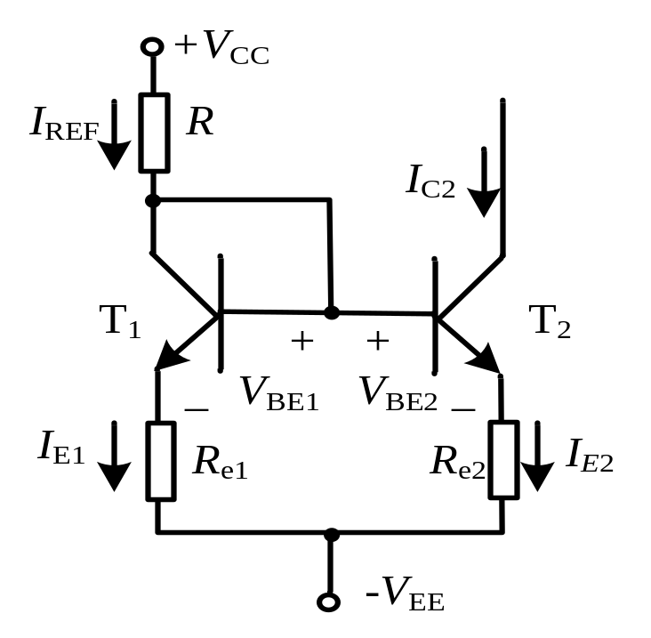
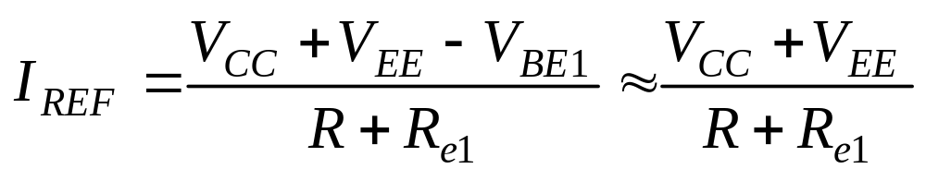
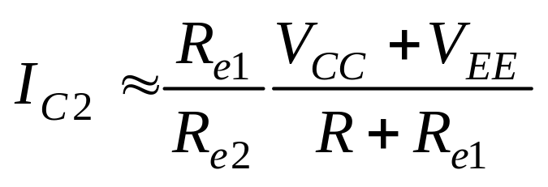
2. 比例电流源

Slide 7
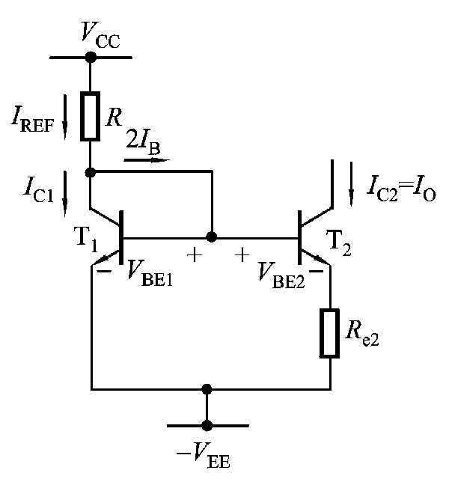
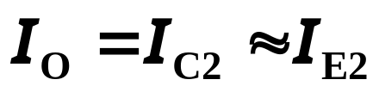
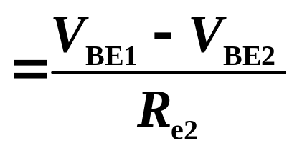
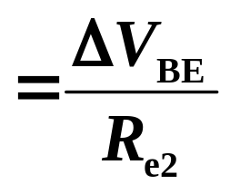

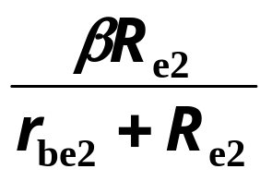

3. 微电流源
由于
很小，仅几十毫伏，
所以I_{C2}也很小，得微安级电流。
r_{o}≈r_{ce2}（1＋ ）
（参考射极偏置共射放大电路的输出电阻 ）

Slide 8
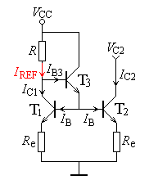
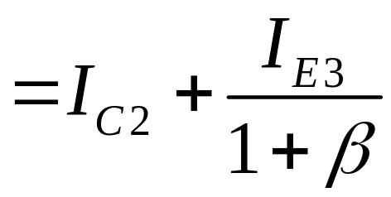
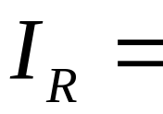
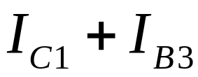
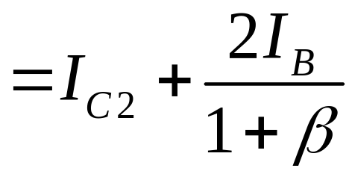
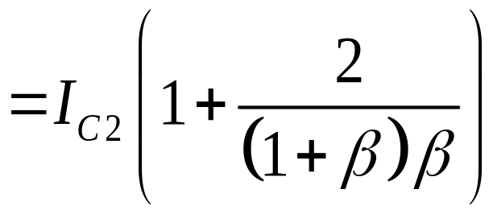
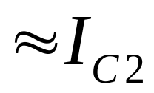
4. 改进的镜象电流源
电路工作原理
由于有T₃存在，I_{B3}将比镜像电流源中的2I_{B}小1＋β₃倍。因此I_{C2}和I_{REF}更加接近。

Slide 9
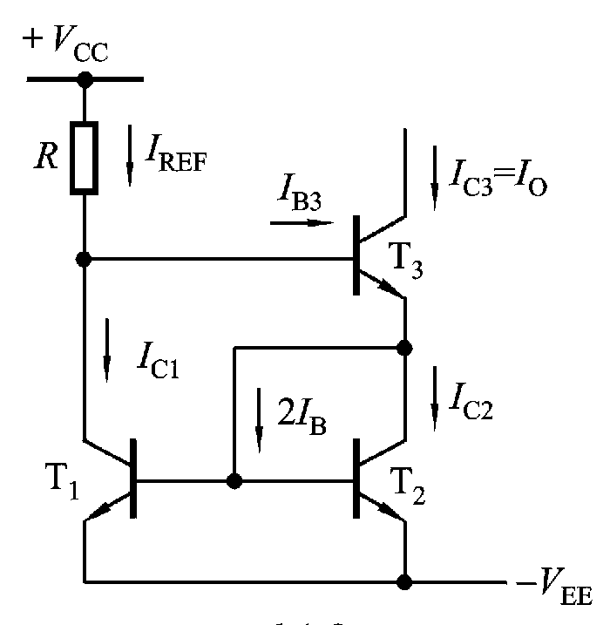
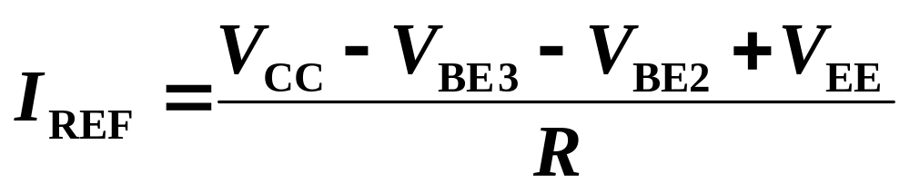
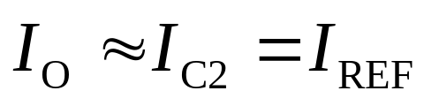
威尔逊电流源
动态输出电阻r_{o}远比微电流源的动态输出电阻为高

Slide 10
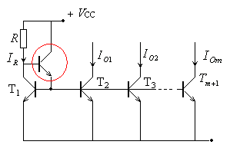
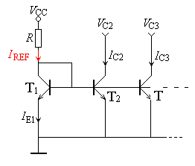
5. 多路电流源
通过一个基准电流源带动多个三极管的输出电流，即可构成多路电流源，即一个基准电流I_{REF}可获得多个恒定电流。支路越多，误差将越大。

Slide 11
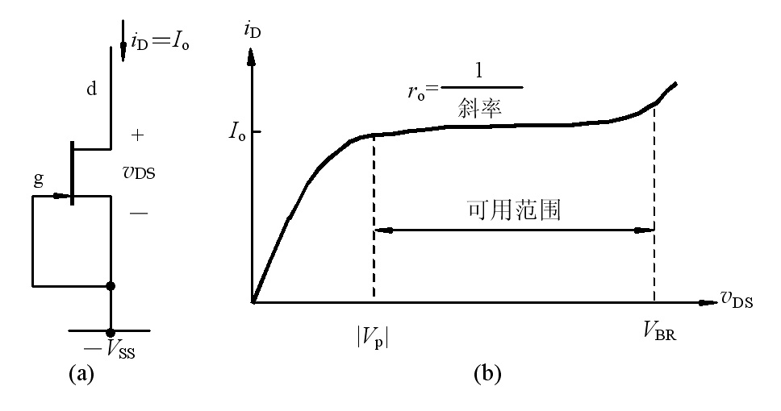
6. 场效应管电流源
（1）. JFET电流源
(a) 电路 (b) 输出特性

Slide 12
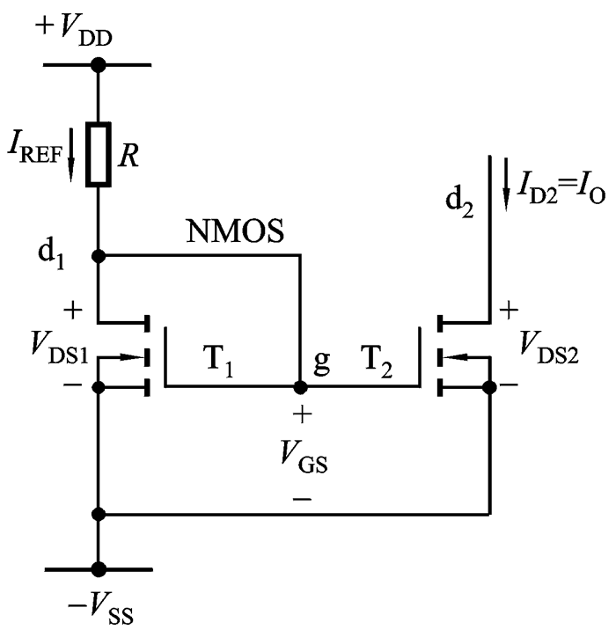
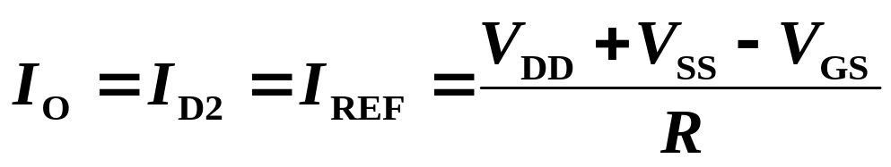
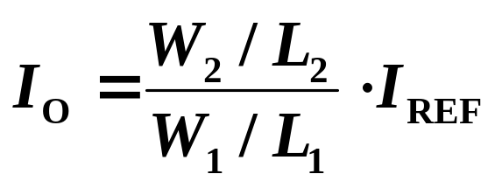
(2). MOSFET镜像电流源
当器件具有不同的宽长比时
（λ=0）
r_{o}= r_{ds2}
MOSFET基本镜像电路流

Slide 13
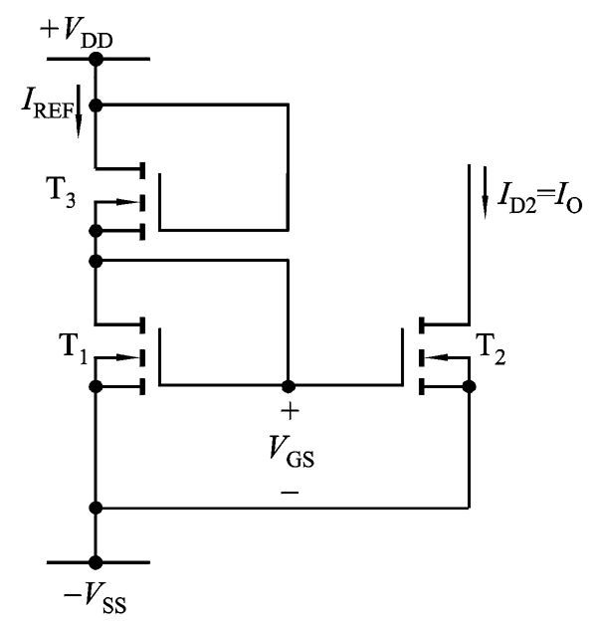
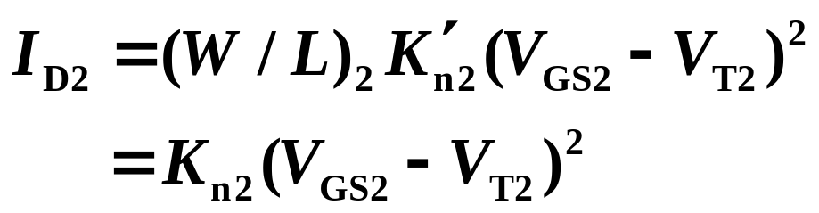
(2). MOSFET镜像电流源
用T₃代替R，T₁~T₃特性相同，且工作在放大区，当λ=0时，输出电流为
常用的镜像电流源

Slide 14
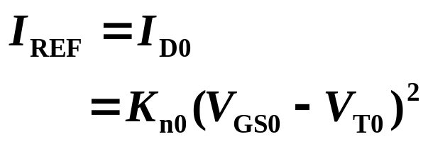
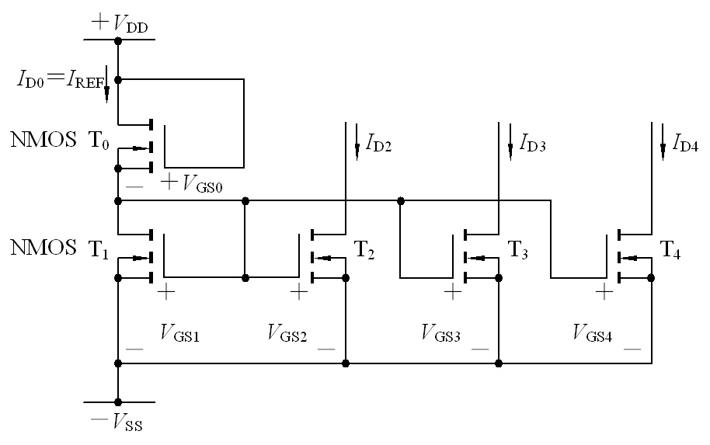
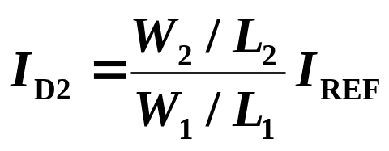

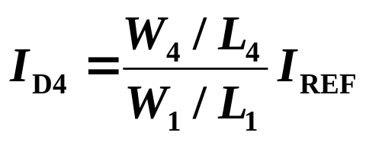
(3). MOSFET多路电流源

Slide 15
7.2 差分放大电路
7.2.1 概述
7.2.2 差分式放大电路
7.2.3 带有源负载的差分式放大电路

Slide 16
7.2.1 概述
零点漂移：
当放大电路的输入端短路时，由于温度和电源电压变化的影响，输出电压偏离零点的现象称为零点漂移，简称零漂。
原因：
模拟集成电路中多级放大电路之间采用直接耦合的形式，当电路参数的变化（电源电压波动、器件老化、温度变化等）会引起的Q点的变化，再被逐级放大而产生。

Slide 17
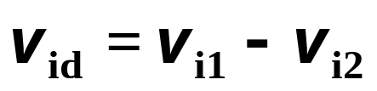
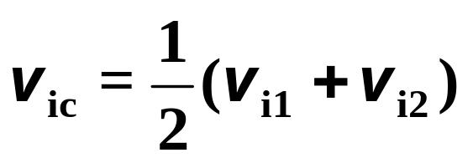
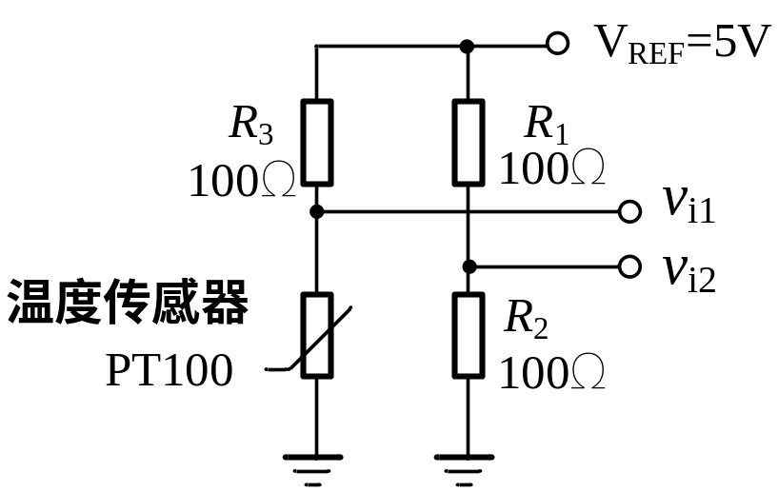
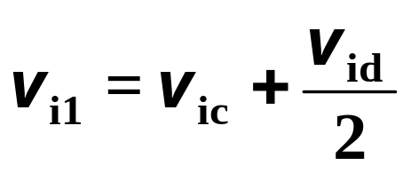
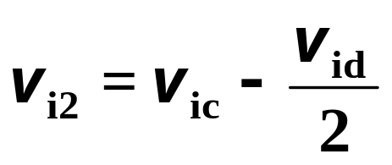
7.2.1 概述
差模信号
差模信号和共模信号：
共模信号
当温度为0℃时，PT100=100Ω，v_{i1}=2.5V，v_{i2}=2.5V
当温度为10℃时，PT100=103.9Ω，v_{i1}=2.55V，v_{i2}=2.5V

Slide 18
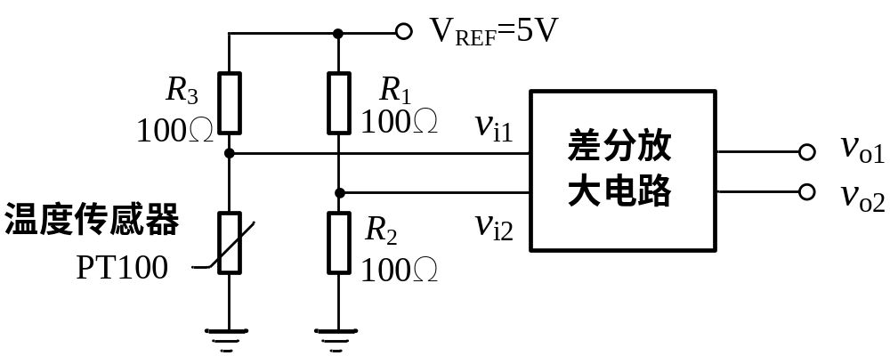
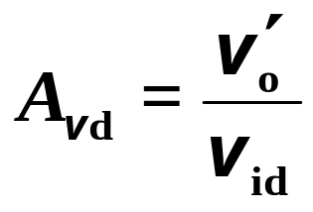


7.2.1 概述
差分放大电路只对差模信号进行放大，而对共模信号增益很小。
差模电压增益
共模电压增益
共模抑制比

Slide 19

7.2.2 差分式放大电路
1. 电路组成
要求电路左右对称。对称的含义为两个三极管的特性一致，电路参数对应相等。

Slide 20
2. 基本工作原理
(1)静态分析
(2)动态分析

Slide 21








(1)静态分析

Slide 22
(2)动态分析（定性）
仅输入差模信号，v_{i1}和v_{i2}大小相等，相位相反； v_{o1}和v_{o2}大小相等，相位相反。 v_{o}=v_{o1}-v_{o2}≠0。

Slide 23

仅输入共模信号，v_{i1}和v_{i2}大小相等，相位相同； v_{o1}和v_{o2}大小相等，相位相同。 v_{o}=v_{o1}-v_{o2}=0。
结论：上述电路只对差模信号进行放大，而对共模信号增益很小。

Slide 24
思考：
差分放大电路如何抑制温度变化和电源电压波动的影响？
其效果相当于在两个输入端加入了共模信号。

Slide 25

3. 主要性能指标计算（定量分析）
差分电路的定量分析应分以下几种情况：

Slide 26




（1）差模放大分析
① 双入双出
以双倍的元器件换取抑制共模信号的能力
纯差模信号交流通路图
接入负载时
思考：v_{e}点的电位为何为0？

Slide 27







②双入单出（T1反相端输出）
接入负载时
（T2单端输出，同相端输出）

Slide 28


差模输入电阻：
差模输出电阻：
单端输出：R_{od}=R_{c}
双端输出：R_{od}=2R_{c}

Slide 29




（2）共模放大分析
v_{i1}和v_{i2}大小相等，相位相同。
①双端输出
共模信号的输入使两管集电极电压有相同的变化。
所以
共模增益
共模交流通路图

Slide 30





② 单端输出
抑制零漂能力增强

Slide 31



共模输入电阻：
共模输出电阻：
单端输出：R_{oc}=R_{c}
共模微变等效电路图
双端输出：R_{oc}=2R_{c}

Slide 32






（3）共模抑制比
双端输出
单端输出
K_{CMR}越大，抑制零漂能力越强。

Slide 33

（4）单端输入性能分析
其中一输入端接地，电流源的动态输入电阻r_{o}非常大， r_{o}支路相当于开路，v_{i1}作用于be结上的信号分量基本一致。
等效于双端输入，指标计算与双端输入相同。

Slide 34











几种输入输出方式指标比较
输出方式
双出
单出
双出
单出

Slide 35







几种输入输出方式指标比较
输出方式
双出
单出
双出
单出

Slide 36








例1：差分式放大电路如图所示，T₁、T₂是两只特性完全相同的对管，T₃的电流放大倍数很大，求T₁、T₂的静态工作点和动态时电流源的电阻r_{o}。
参考教材P95式4.2.10

Slide 37

例2：电路如图所示，已知：V_{CC}=V_{EE}=6V，R_{C}=6.2kΩ，R_{e}=4.7kΩ，晶体管β₁= β₂=30，β₃= β₄=100，V_{BE1}=V_{BE2}=0.6V，V_{BE3}=V_{BE4}=0.7V，计算双入单出时的A_{vd1}、A_{vc1}、K_{CMR1}、R_{id}、R_{ic}和输出电阻R_{o}。

Slide 38







静态分析

Slide 39






动态分析

Slide 40



例3： 如图是一个可以调零的差分放大器，调节电位器R_{W}，可使输入为零时输出电压也为零。设图中晶体管完全匹配，β₁=β₂=150，V_{BE1}=V_{BE2}=0.7V。试求：
(1)差模输入电阻R_{id}、输出电阻R_{o}和差模电压增益A_{vd}。
(2)共模输入电阻R_{ic}、共模电压增益A_{vc}和共模抑制比A_{CMR}。
解(1)求R_{id}、R_{o}和A_{vd}。

Slide 41



差模输入时的交流通路
R_{id}=2[R_{S}+r_{be}+(1+β)R_{W}/2]=2[1+5.72+(1+150)×0.1]=43.64 (kΩ)
R_{o}=2R_{c}=20 (kΩ)

Slide 42


(2)求R_{ic}、A_{VC}和A_{CMR}。
A_{VC}=0
A_{CMR}=∞
共模输入时的交流通路

Slide 43




例
求:
(4)当输出接一个12kΩ负载时的差模电压增益。
解：
(1)静态

Slide 44






(2)电压增益

Slide 45







(3)
差分电路的共模增益
共模输入电压
不计共模输出电压时

Slide 46



(4)

Slide 47



2. 差模信号和共模信号
差模信号
共模信号
有
两输入端中的共模信号大小相等，相位相同；差模信号大小相等，相位相反。
共模信号相当于两个输入端信号中相同的部分
差模信号相当于两个输入端信号中不同的部分
纯差模信号
纯共模信号

Slide 48



2. 差模信号和共模信号
差分放大电路只对差模信号进行放大，而对共模信号增益很小。
差模电压增益
总输出电压
共模电压增益
其中
——差模信号产生的输出
——共模信号产生的输出
共模抑制比

Slide 49






JFET差分式放大电路：
差模增益
差模输入电阻
共模输入电阻

Slide 50
7.3 集成运算放大器
7.3.1 集成运算放大器的基本构成
7.3.3 集成运算放大器的主要参数
7.3.4 理想运算放大器

Slide 51

运算放大器框图

Slide 52

简化的运算放大器电路图

Slide 53

LM741原理电路

Slide 54

uA741的引脚图
“＋”称为同相输入端，“－”称为反相输入端。

Slide 55

7.3.3 集成运算放大器的主要参数
1. 输入失调电压V_{IO}
在室温（25℃）及标准电源电压下，输入电压为零时，为了使集成运放的输出电压为零，在输入端加的补偿电压叫做失调电压V_{IO}。一般约为±（1～10）mV。超低失调运放为（1～20）μV。

Slide 56

7.3.3 集成运算放大器的主要参数
2. 输入偏置电流I_{IB}
输入偏置电流是指集成运放两个输入端静态电流的平均值。
I_{IB}＝（I_{BN}＋I_{BP}）/2
3. 输入失调电流I_{IO}
输入失调电流I_{IO}是指当输入电压为零时流入放大器两输入端的静态基极电流之差，即I_{IO}＝|I_{BP}－I_{BN}|_{VI＝0}
一般约为1 nA～0.1μA。

Slide 57

差模特性
1. 开环差模电压增益A_{vo}
运放在无外加反馈条件下，输出差模电压的变化量与输入差模电压的变化量之比。
2.开环带宽BW (f_{H})
运算放大器的开环差模电压放大倍数在高频段下降3dB所定义的带宽 f _{H} 。
3.单位增益带宽BW_{G} (f_{T})
开环差模电压增益降到1时所对应的频率，定义为单位增益带宽 f _{T} 。
741型运放A_{vO}的频率响应

Slide 58
差模特性
4. 差模输入电阻r_{id}和输出电阻r_{o}
BJT输入级的运放r_{id}一般在几百千欧到数兆欧
MOSFET为输入级的运放r_{id}＞10¹²Ω
超高输入电阻运放r_{id}＞10¹³Ω、I_{IB}≤0.040pA
一般运放的r_{o}＜200Ω，而超高速AD9610的r_{o}＝0.05Ω。
5. 最大差模输入电压V_{idmax}
运放两输入端能承受的最大差模输入电压，超过此电压时,差分管将出现反向击穿现象。

Slide 59
共模特性
1. 共模抑制比KCMR和共模输入电阻ric
一般通用型运放K_{CMR}为（80～120）dB，高精度运放可达140dB，r_{ic}≥100MΩ。
2. 最大共模输入电压Vicmax
保证运放正常工作条件下，共模输入电压的允许范围。共模电压超过此值时，输入差分对管出现饱和，放大器失去共模抑制能力。

Slide 60


大信号动态特性
1. 转换速率S_{R}
放大电路在闭环状态下，输入为大信号（例如阶跃信号）时，输出电压对时间的最大变化速率，即
若信号为v_{i}＝V_{im}sin2πft ，则运放的S_{R}必须满足S_{R}≥2πf_{max}V_{om}

Slide 61

大信号动态特性
2. 全功率带宽BW_{P}
指运放输出最大峰值电压时允许的最高频率，即
S_{R}和BW_{P}是大信号和高频信号工作时的重要指标。一般通用型运放S_{R}在nV/μs以下，741的S_{R}=0.5V/μs，而高速运放要求S_{R}＞30V/μs以上。目前超高速的运放如AD9610的S_{R}＞3500V/μs。

Slide 62
7.3.4 理想运算放大器
开环差模电压增益A_{od}=∞
差模输入电阻R_{id}=∞
输出电阻R_{o}=0
共模抑制比K_{CMR}=∞
开环带宽BW=f_{H}=∞
V_{IO}、I_{IB}、I_{IO} 等都为0。
、

